Slide 1
L01 - Gruppenarbeit
Motivation, Kursgestaltung

Slide 2
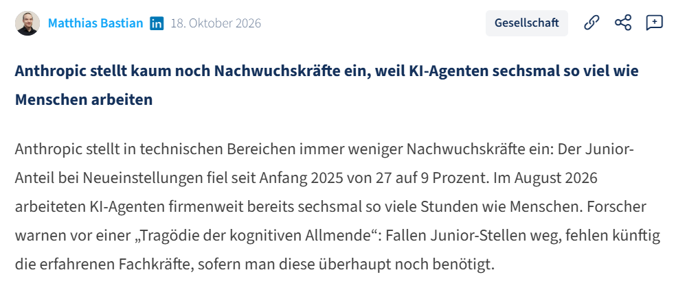
Quelle: the-decoder.de

Slide 3
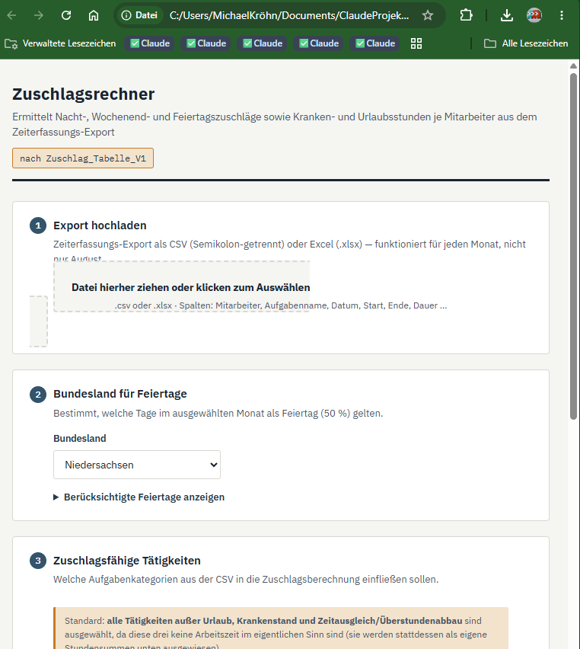
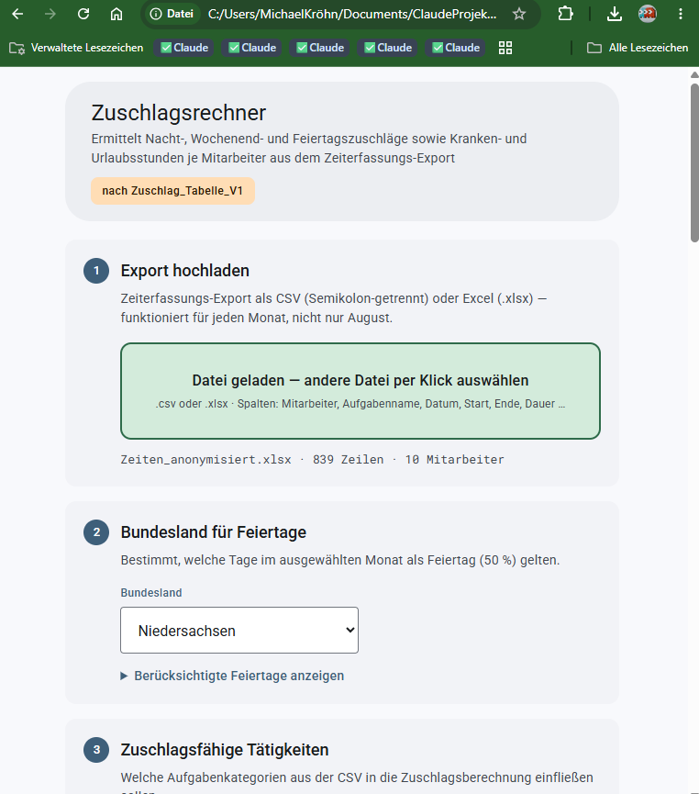
Warum Ausbildung (noch immer) wichtig ist
Der Unterschied zwischen “gehört” und “gewusst” (beides mit KI erstellt):

Slide 4
Was Sie hier lernen werden
Versierter Umgang mit einem KI-Assistenten (ChatGPT, Claude, etc.)
  Allgemein: Möglichkeiten und Grenzen von KI-Assistenten
  Connectoren: Anbindung externer Services (Unity, Blender, Higgsfield, Elevenlabs, …)
  Skills: Spezialisieren für konkrete Aufgabenstellungen
Projektarbeit: Co-Working mit KI
  Tools für die Software-Entwicklung (VS Code, Github)
  Generative digital Art (Kreative Ideen in digitale Exponate überführen)
  Game Development (Spiele erstellen mittels Reverse Engineering und eigenen Ideen)
… so lange, bis Sie ein ordentliches Exponat oder Spiel erstellt haben!

Slide 5
Gruppenaufgabe
Format
  1. Runde: Zweierteams, Brainstorming; 5min
  2. Runde: Teams wechseln; Brainstorming; 5min
  Ergebnis-Runde: Jeder gibt einen Impuls

Slide 6
Gruppenaufgabe
Was konkret sind ihre persönlichen Hoffnungen und Ängste bzgl. KI?
  Beispiel: “Code/Design/etc. erzeugen wird billig. Vormals typische Einstiegsrollen.”

Slide 7
Gruppenaufgabe: Ergebnis

Slide 8
Ein Satz zum mitnehmen
Wenn Code billig wird, steigt der Wert dessen, der weiß, was gebaut werden soll, und beurteilen kann, ob es stimmt.

Slide 9
Was ich anbieten kann
Abschlussarbeiten bei SPIE Automation (Niedernberg)
  E-Learning
  KI-Prototyping (Tools nach Vorgaben)

Slide 10
Zugang zu KI-Frontier-Modellen
Andrey Karpathy (The Decoder, 12. Oktober 2026)
Rund 75 Prozent der Weltbevölkerung hatten bisher kaum Berührung mit großen Sprachmodellen, während Gelegenheitsnutzer sie meist nur als Schreibhilfe oder bessere Suchmaschine wahrnehmen.
Lediglich etwa 20 Millionen Fachkräfte in Bereichen wie Mathematik und Programmierung setzen Spitzenmodelle professionell ein.
Nur rund 5.000 Personen weltweit haben Zugang zu internen Frontier- Systemen, in denen Agentenschwärme Aufgaben in Maschinengeschwindigkeit erledigen, für die menschliche Fachleute Jahre bräuchten.
https://the-decoder.de/openai-mitgruender-ueber-ki-fortschritt-die-oeffentlichkeit-kennt-nur-die-vorschau/

Slide 11
Wofür verwende ich aktuell KI?
Job
Dinge recherchieren
Apps bauen, die Daten verarbeiten (siehe Beispiel: Zuschlagsrechner)
Reverse Engineering von Applikationen (Beispiel: LMS)
Privat
Kreativ-Projekte (https://www.hub137.de/, https://mostly.blog)
Game Development (bspw. Stardew Valley Clone)

Slide 12
Wofür verwende ich KI nicht?
Mir was schreiben lassen
Als Ratgeber (zumindest nur bedingt)

Slide 13
Gruppenaufgabe (Fortsetzung)
Was konkret erwarten Sie von KI in Bezug auf Studium und privat?
Wie verändern sich Hobby und Arbeit?
  Nicht: Was kann KI? sondern… Wie soll und wird KI Sie unterstützen?
  Beispiel: Anstatt CAD-Programm werde ich auf einem “Holodeck” (Startrek) arbeiten, mit VR-Brille und Sprache/Gesten als Interface

Slide 14
Gruppenaufgabe: Ergebnis

Slide 15
Sneak Peak: Der Grill-Me-Skill
https://www.aihero.dev/skills-grill-me
Prompt
“damit du eine klare vorstellung hast, und anschließend autonom bis zum fertigen prototypen implementieren kannst, würde ich empfehlen, zunächst den grill me skill zu verwenden und weitere fragen zu stellen.”

Slide 16
Gruppenaufgabe
Wie stellen Sie sich den Unterricht in diesem Kurs vor?

Slide 17
Gruppenaufgabe: Ergebnis

Slide 18
Weitere Möglichkeiten
Gruppenarbeiten
Chats diskutieren (https://github.com/please-insert-name/mostly-viewed)
Vorlesung

Slide 19
Wo ich mich informiere
the-decoder.de
Youtube
  mensch maschine mindshift
  everlast.ai
  heise ki-podcast

